Slide 1
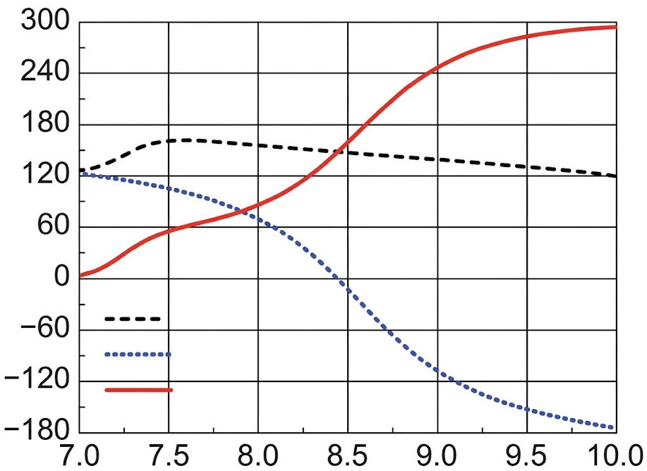
超材料结构
二极管
绝缘基底
电源/地
通孔
信号层
相位 (度)
C
R
开
关
相位差
L
频率 (GHz)
(a) 1-bit RIS单元结构及等效电路
(b) RIS移相曲线

